Slide 1
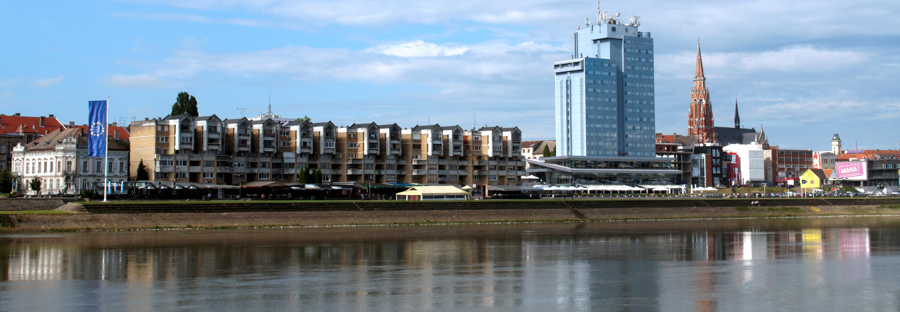
OSIJEK BIJELI MOST, TRG I KATEDRALA
Ta fotografija korisnika Nepoznat autor: licenca CC BY-SA
PIA JANDRIĆ 4 A

Slide 2
BIJELI MOST- PJEŠAČKI MOST 209 METARA

Slide 3
SKULPTURA: GRUPA GRAĐANA-LJUDI
KIPAR BRANKO RUŽIĆ
PREDSTAVLJA LJUDE KOJI SU SE OKUPLJALI U PROŠLOSTI ZA DOBROBIT GRADA

Slide 4
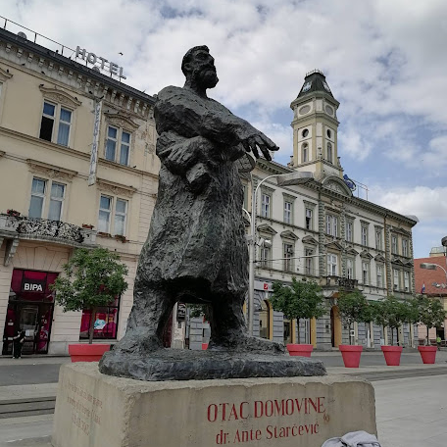
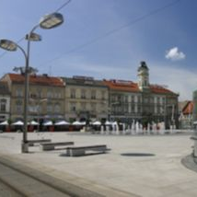
TRG
GLAVNI OSJEČKI –TRG DR. ANTE STARČEVIĆA
OTAC DOMOVINE- DR. ANTE STARČEVIĆ
NASTAO U 17 STOLJEĆU
IMA TROKUTASTI OBLIK: ULAZ ZAPAD, ISTOK, JUG
NEKAD BIO OKUPLJALIŠTE ZA SAJAM
SADA OMILJENO MJESTO ZA DRUŽENJE
Ta fotografija korisnika Nepoznat autor: licenca CC BY-SA

Slide 5
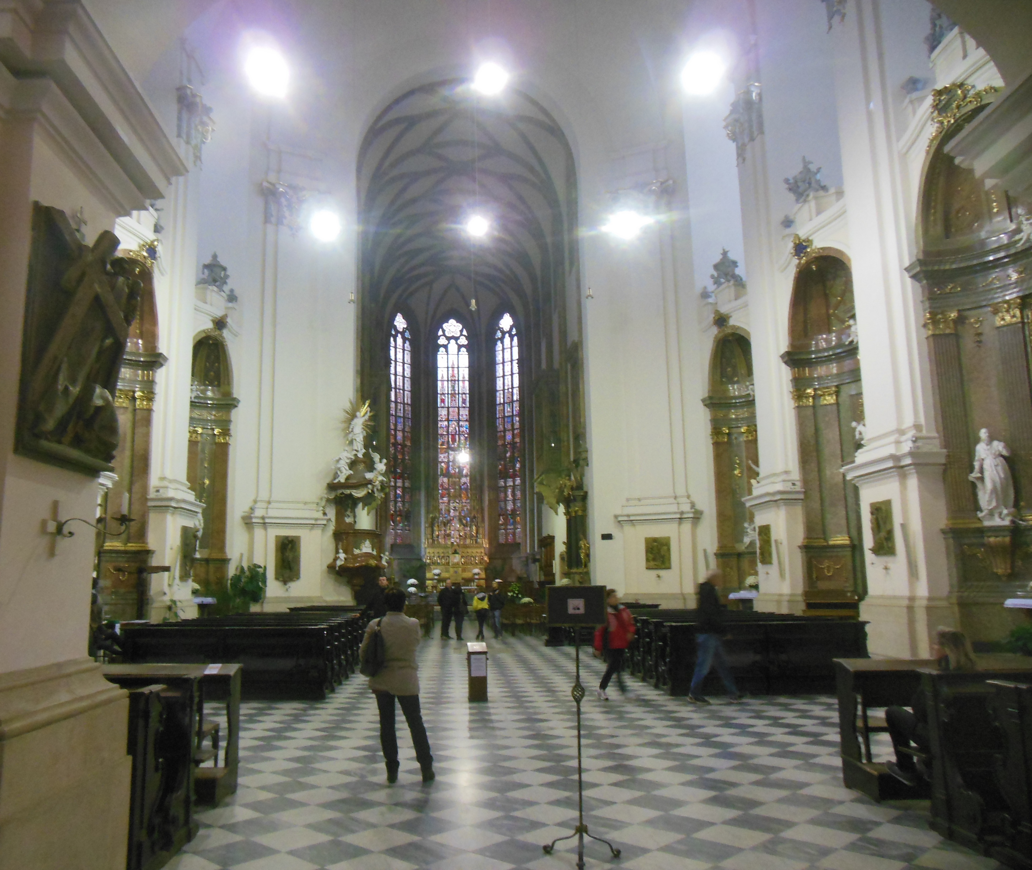
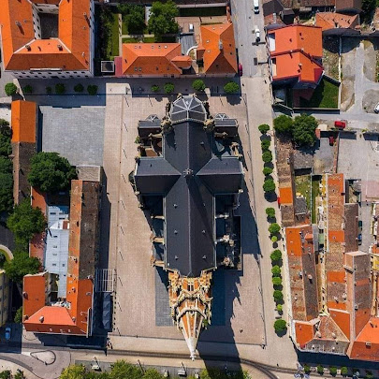
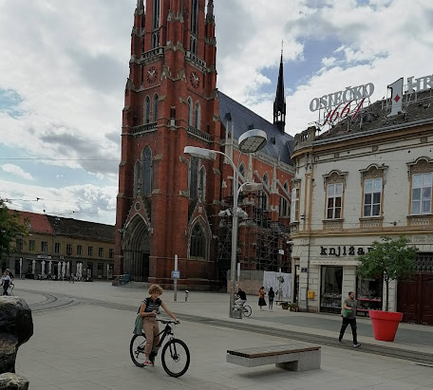
OSJEČKA KATEDRALA
CRKVA SV. PETRA I PAVLA
IZGRAĐENA NA TEMELJIMA STARE CRKVE IZ 18 STOLJEĆA, NASTALA U 19 STOLJEĆU
IMA VISOKU TORANJ 94 M I TRI LAĐE
IMA PUNO FRESKI IZ STAROG I NOVOG ZAVJETA
IMA 4 ZVONA
Ta fotografija korisnika Nepoznat autor: licenca CC BY-SA

Slide 6
-Osijek je u istočnom dijelu Hrvatske
Smješten u ravnici na desnoj obali Drave u Osječkoj – baranjskoj županiji . To je 4. najveći grad u hrvatskoj ima 108 048 stanovnika
-Osijek je grad sa najviše parkova ima ih čak 17
-Osijek se u prošlosti zvao Mursa. U prošlosti je bio u vlašču Turaka ostaci sulejmanskog mosta u Dravi 1526 godine. Prije Turaka su bili pod rimskom vlašću a poslije pod austrougarskom vlašću.
-Osijek ima tramvaj i veliko je prometno središte ovog dijela HR i EU
- Ima puno tvornica i srediste je u razvoju it tehnologije 5g mreže

